Slide 1
HR계정 활성화
훈련교사 민경태

Slide 2
HR 계정 사용하기 #1
ORACLE 데이터베이스의 HR 계정은 프로그램을 배포할 때 미리 만들어 둔 교육용 계정이다.
아래와 같은 테이블이 작성되어 있다.
EMPLOYEES
DEPARTMENTS
LOCATIONS
COUNTRIES
REGIONS
JOBS
JOB_HISTORY

Slide 3
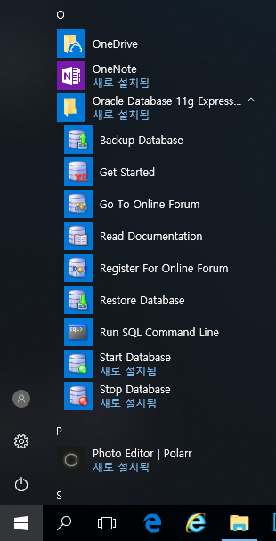
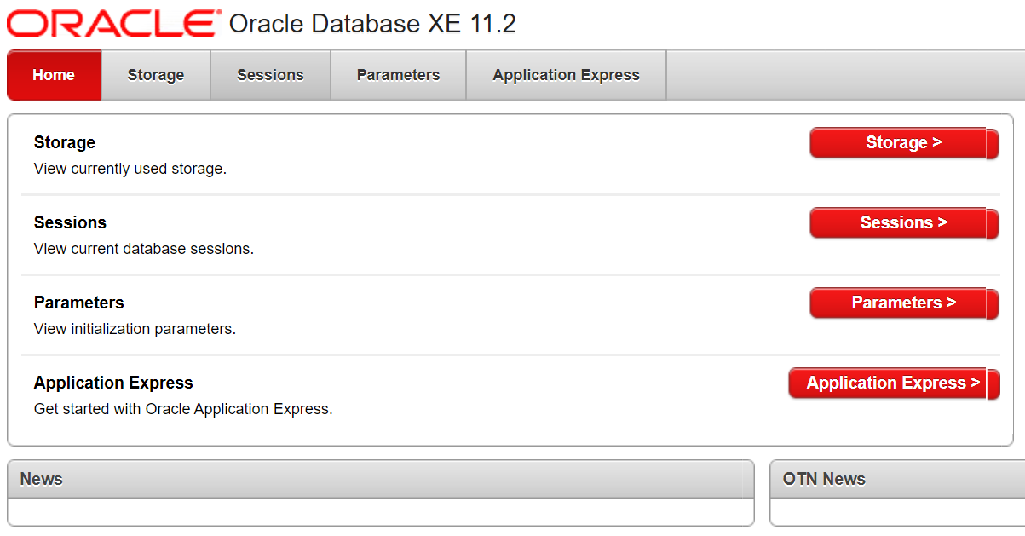
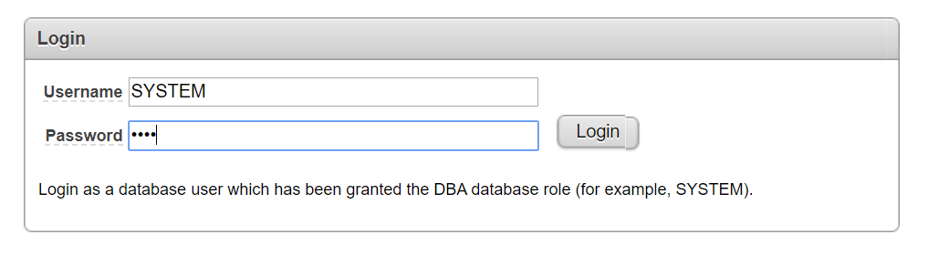
HR 계정 사용하기 #1
SYSTEM 계정으로 로그인

Slide 4
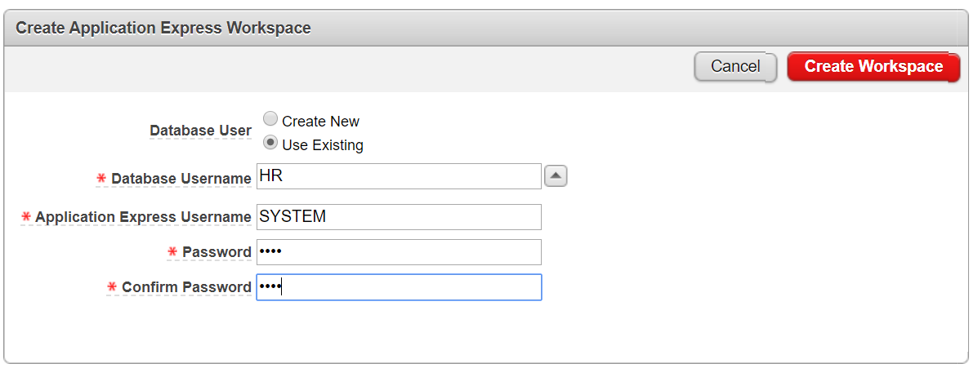
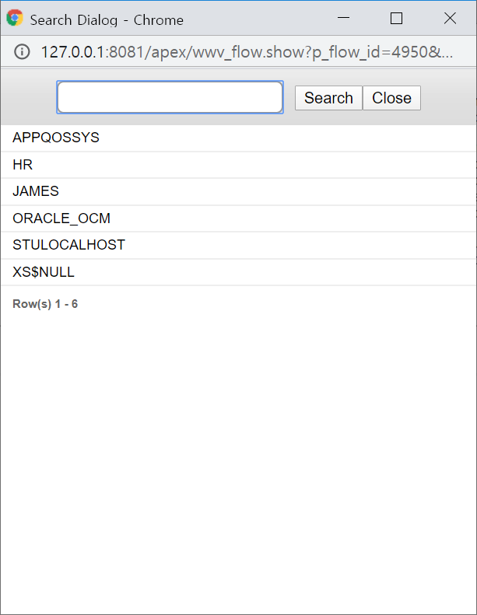
HR 계정 사용하기 #2
7
1
2
4
5
3
6

Slide 5
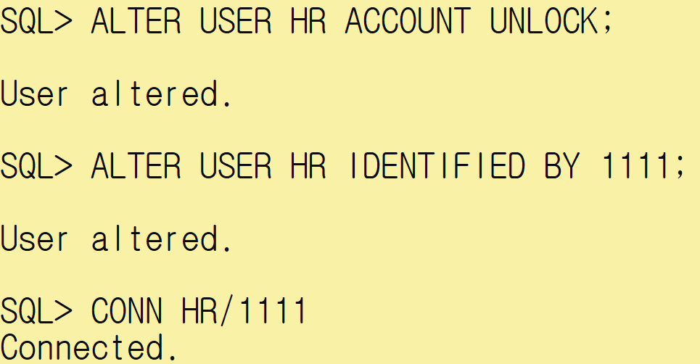
HR 계정 사용하기 #3
1. SYSTEM 계정으로 접속한다.
CONN SYSTEM/1111
2. HR 계정의 잠금을 푼다.
ALTER USER HR ACCOUNT UNLOCK;
3. HR 계정에 새로운 비밀번호를 부여한다.
ALTER USER HR IDENTIFIED BY 1111;
4. HR 계정으로 접속한다.
CONN HR/1111

